Slide 1

选修3-2
第九章 电磁感应
第1讲 电磁感应现象 楞次定律

Slide 2


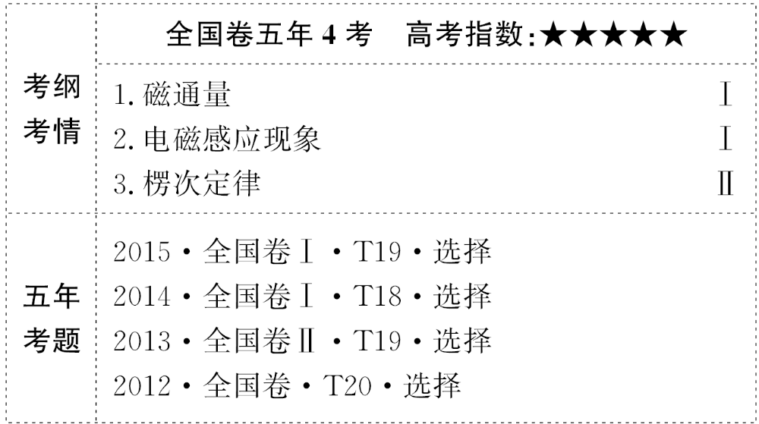

Slide 3
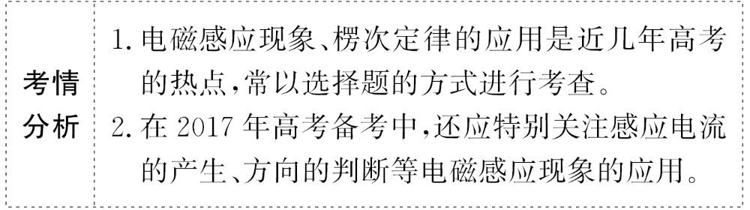

Slide 4
【主干回顾】教材梳理 固知识根基
知识点1 磁通量
1.概念：在磁感应强度为B的_________中,与磁场
方向_____的面积S和B的乘积。
2.公式：Φ=___。
3.单位：1Wb=_______。
匀强磁场
垂直
BS
1 T·m²

Slide 5
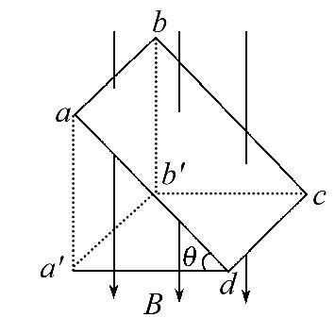
磁感线
4.物理意义：相当于穿过某一面积的_______的条数。
如图所示,矩形abcd、abb′a′、a′b′cd的面积分别为S₁、S₂、S₃,匀强磁场的磁感应强度B与平面a′b′cd垂直,则：

Slide 6
BS₁cosθ
BS₃
(1)通过矩形abcd的磁通量为________或___。
(2)通过矩形a′b′cd的磁通量为___。
(3)通过矩形abb′a′的磁通量为__。
BS₃
0

Slide 7
知识点2 电磁感应现象
1.电磁感应现象：当闭合电路的磁通量_________时,
电路中有_________产生的现象。
2.产生感应电流的两种情况：
(1)闭合电路的磁通量_________。
(2)闭合电路的一部分导体切割_______运动。
3.电磁感应现象的实质：电路中产生___________,如果电路闭合则有感应电流产生。
发生变化
感应电流
发生变化
磁感线
感应电动势

Slide 8
4.能量转化：发生电磁感应现象时,是机械
能或其他形式的能量转化为_____。
如图所示,矩形线圈abcd与通电直导线共面,当线圈
做下列运动时,产生感应电流的是__________,不能
产生感应电流的是____。
电能
(1)(2)(4)
(3)

Slide 9
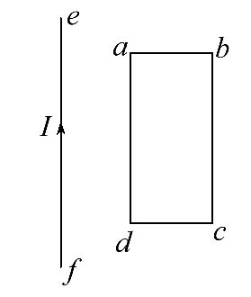
(1)线圈绕ab边转动。
(2)线圈绕ad边转动。
(3)线圈绕通电直导线转动。
(4)线圈向右远离通电直导线运动。

Slide 10
知识点3 楞次定律
1.楞次定律：
(1)内容：感应电流的磁场总要_____引起感应电流
的_______的变化。
(2)适用范围：适用于一切回路_______变化的情况。
阻碍
磁通量
磁通量

Slide 11
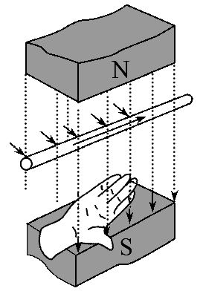
2.右手定则：
(1)使用方法。
①让磁感线穿入___手手心。
②使大拇指指向_________的方向。
③则其余四指指向_________的方向。
(2)适用范围：适用于_________切割磁感线的情况。
右
导体运动
感应电流
部分导体

Slide 12
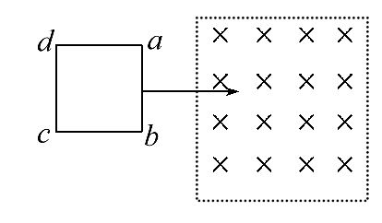
如图所示,矩形线圈abcd匀速通过一较宽的磁场区域。

Slide 13
由b指向a
(1)用右手定则判断：线圈经过左边界时,ab边的电
流方向为_________;离开右边界时,ab边的电流方向
为_________。
(2)用楞次定律判断：线圈进入磁场时的感应电流方
向为_______方向,离开磁场时的感应电流方向为
_______方向。
由a指向b
逆时针
顺时针

Slide 14
【思维诊断】静心思考 除思维误区
(1)磁通量虽然是标量,但有正、负之分。( )
(2)当导体切割磁感线运动时,导体中一定产生感应电流。( )
(3)穿过线圈的磁通量与线圈的匝数无关。( )

Slide 15
(4)电路中磁通量发生变化时,就一定会产生感应电流。( )
(5)感应电流的磁场总是与原磁场方向相反。( )
(6)楞次定律和右手定则都可以判断感应电流的方向,二者没什么区别。( )

Slide 16
提示：(1)√。当磁感线穿过线圈的一面时规定磁通量为正,则从另一面穿过线圈时磁通量为负,计算磁通量的变化时,要把“+”“-”号代入计算。
(2)×。电路不闭合时,不能产生感应电流。
(3)√。穿过n个线圈的磁感线条数与穿过一个线圈中的磁感线条数相同,磁通量相同。

Slide 17
(4)×。产生感应电流时,电路还必须是闭合的。
(5)×。当磁通量减少时,感应电流的磁场与原磁场方向相同。
(6)×。楞次定律的应用范围广,可以在任何情况下判断感应电流的方向;右手定则只能判断导体切割磁感线时感应电流的方向。

Slide 18
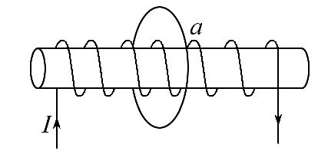
【小题快练】基础小题测基本能力
1.(磁通量的变化)通电螺线管置于闭
合金属环a的轴线上,当螺线管中电流I减小时( )
A.环有缩小的趋势以阻碍原磁通量的减小
B.环有扩大的趋势以阻碍原磁通量的减小
C.环有缩小的趋势以阻碍原磁通量的增大
D.环有扩大的趋势以阻碍原磁通量的增大

Slide 19
【解析】选A。穿过环a的磁感线既有向右的(通电螺线管内部),也有向左的(通电螺线管外部),总的水平向右。电流不变时,环a面积越大,通过它的磁通量越小。由于I减小,穿过闭合金属环的磁通量变小,通电螺线管在环a的轴线上,所以环通过缩小面积来阻碍原磁通量的减小,所以A正确。

Slide 20
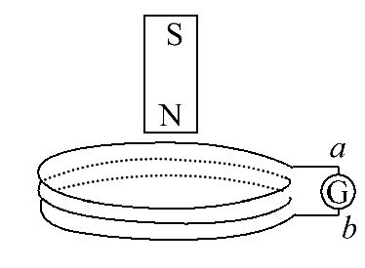
2.(楞次定律)(2016·惠州模拟)某实验小组用如图所示的实验装置来验证楞次定律,当条形磁铁自上而下穿过固定的线圈时,通过电流计的感应电流方向是( )
A.先b→G→a后a→G→b
B.先a→G→b,后b→G→a
C.b→G→a
D.a→G→b

Slide 21
【解析】选A。磁铁靠近线圈时,感应电流在线圈内产生的磁场方向竖直向上,根据安培定则,感应电流俯视沿逆时针方向,即b→G→a方向;同理磁铁远离线圈时,线圈中的感应电流方向俯视沿顺时针方向,沿a→G→b方向,故选A。

Slide 22
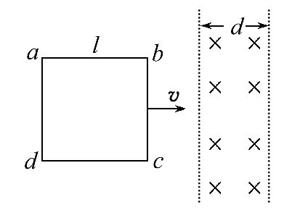
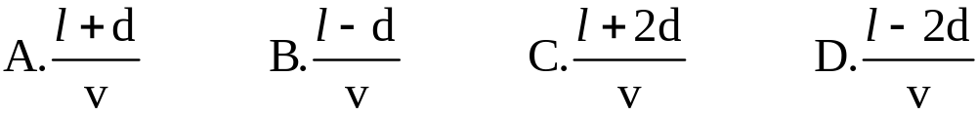
3.(电磁感应现象)匀强磁场区域宽为d,一正方形线框abcd的边长为l,且l>d,线框以速度v通过磁场区域,如图所示,从线框进入到完全离开磁场的时间内,线框中没有感应电流的时间是( )

Slide 23
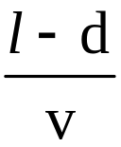
【解析】选B。只有在线框进入磁场的过程中(bc边未
出磁场)和线框出磁场的过程中(仅ad边在磁场中运动),
穿过线框的磁通量才发生变化,产生感应电流。ad边和
bc边都在磁场外时穿越磁场的过程中,没有感应电流,
则t= 。

Slide 24
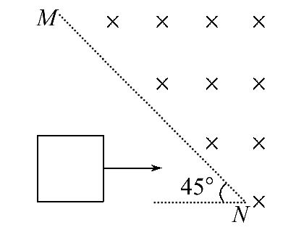
4.(多选)(楞次定律)如图所示,一个正方形导线框,以恒定速度向右进入以MN为边界无限大的匀强磁场,磁场方向垂直纸面向里,MN与水平线的夹角为45°,下列有关说法正确的是( )

Slide 25
A.导线框中的感应电流方向始终为顺时针
B.导线框中的感应电流方向始终为逆时针
C.导线框中感应电流的大小先增大后减小
D.导线框在完全进入时,线框中的感应电流最大

Slide 26
【解析】选B、C。导线框匀速进入磁场,线框内的磁通量增大,根据楞次定律可知,导线框内感应电流产生的磁场方向垂直纸面向外,再根据安培定则可判断出,感应电流方向为逆时针,A项错误,B项正确;在导线框以与MN平行的对角线进入磁场之前,切割磁感线的等效长度L逐渐增大,随后切割磁感线的等效长度L逐渐减小,

Slide 27

根据E=BLv和I= 可知,导线框中感应电流的大小先增大后减小,C项正确;导线框以与MN平行的对角线进入磁场时,切割磁感线的等效长度L最大,线框中的感应电流最大,D项错误。

Slide 28
考点1 电磁感应现象的判断
1.穿过闭合电路的磁通量发生变化,大致有以下几种情况：
(1)磁感应强度B不变,线圈面积S发生变化。
(2)线圈面积S不变,磁感应强度B发生变化。

Slide 29
(3)线圈面积S变化,磁感应强度B也变化,它们的乘积BS发生变化。
(4)线圈面积S不变,磁感应强度B也不变,但二者之间夹角发生变化。

Slide 30
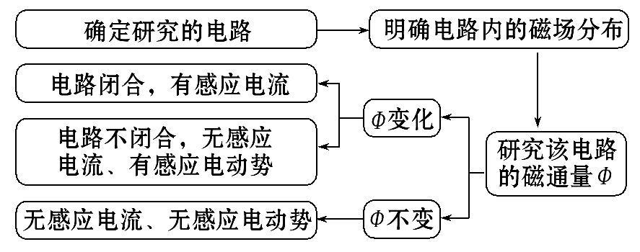
2.判断电磁感应现象能否发生的一般流程：

Slide 31
【特别提醒】
关于电磁感应现象要注意以下两点
(1)线圈中磁通量发生变化,不一定产生感应电流,但一定产生感应电动势。
(2)闭合线圈的磁通量发生变化,是产生感应电流的唯一判据。线圈切割磁感线,不一定引起磁通量变化,也就不一定产生感应电流。

Slide 32
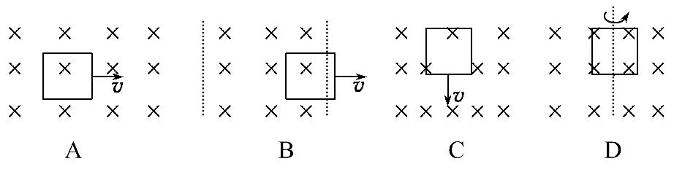
【过关题组】
1.(多选)试分析下列各种情形中,金属线框里能产生感应电流的是( )

Slide 33
【解析】选B、D。由于A、C线圈中磁通量保持不变,故不产生感应电流,而B、D线圈中磁通量发生变化,故能产生感应电流。

Slide 34
2.(2014·全国卷Ⅰ)在法拉第时代,下列验证“由磁产生电”设想的实验中,能观察到感应电流的是( )
A.将绕在磁铁上的线圈与电流表组成一闭合回路,然后观察电流表的变化
B.在一通电线圈旁放置一连有电流表的闭合线圈,然后观察电流表的变化

Slide 35
C.将一房间内的线圈两端与相邻房间的电流表连接,往线圈中插入条形磁铁后,再到相邻房间去观察电流表的变化
D.绕在同一铁环上的两个线圈,分别接电源和电流表,在给线圈通电或断电的瞬间,观察电流表的变化

Slide 36
【解析】选D。本题考查了感应电流的产生条件。产生感应电流的条件是只要穿过闭合电路的磁通量发生变化,电路中就会产生感应电流,本题中的A、B选项都不会使得电路中的磁通量发生变化,并不满足产生感应电流的条件,都不正确。C选项中磁铁插入线圈时,虽有短暂电流产生,但未能及时观察,C项错误。在给线圈通电、断电瞬间,会引起闭合电路磁通量发生变化,产生感应电流,因此D项正确。

Slide 37
3.(多选)如图所示,光滑导电圆环轨道竖直固定在匀强磁场中,磁场方向与轨道所在平面垂直,导体棒ab的两端可始终不离开轨道无摩擦地滑动,当ab由图示位置释放,直到滑到右侧虚线位置的过程中,关于ab棒中的感应电流情况,正确的是( )

Slide 38
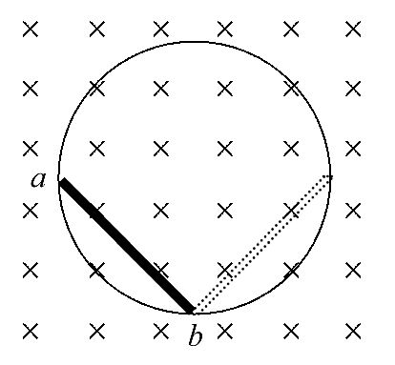
A.因ab切割磁感线,故ab棒上有感应电流
B.尽管ab切割磁感线,但ab棒上无感应电流
C.磁场穿过圆环与ab构成的回路的磁通量没有变化
D.磁场穿过圆环与ab构成的回路的磁通量发生了变化

Slide 39
【解析】选B、C。由题意可知,导体棒在运动过程中与圆环构成的回路的磁通量没有发生变化,根据电磁感应产生的条件可判知回路中没有产生感应电流,故本题A、D错误,B、C正确。

Slide 40
【回顾空间】
1.第1小题中从图示位置开始,各选项的磁通量变化
情况：
选项 | A | B | C | D
Φ变化情况 | _____ | _____ | _____ | _____
不变
变化
不变
变化

Slide 41
2.第3小题中导体棒切割磁感线,在导体棒及环上无感应电流产生,为什么?
提示：任何时刻,导体棒与圆环包围的两个闭合电路的面积不变,即通过它们的磁通量不变,故不会产生感应电流。

Slide 42
【加固训练】
1.物理课上,老师做了一个奇妙的“跳环实验”。如图所示,她把一个带铁芯的线圈L、开关S和电源用导线连接起来后,将一金属套环置于线圈L上,且使铁芯穿过套环。闭合开关S的瞬间,套环立刻跳起。某同学另找来器材再探究此实验。他连接好电路,经重复实验,线圈上的套环均未动。对比老师演示的实验,下列四个选项中,导致套环未动的原因可能是( )

Slide 43
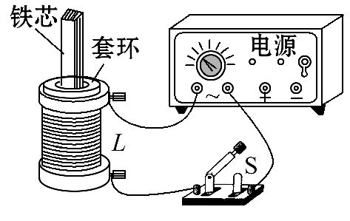
A.线圈接在了直流电源上
B.电源电压过高
C.所选线圈的匝数过多
D.所用套环的材料与老师的不同

Slide 44
【解析】选D。闭合开关S,金属套环跳起,是因为S闭合瞬间,穿过套环的磁通量发生变化,环中产生感应电流。产生感应电流要具备两个条件：回路闭合和穿过回路的磁通量发生变化。只要连接电路正确,闭合S瞬间,就会造成穿过套环的磁通量变化,与电源的交、直流性质、电压高低、线圈匝数多少均无关。该同学实验失败,可能是套环选用了非导电材料的缘故,故D选项正确。

Slide 45
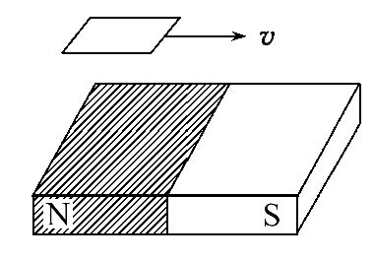
2.如图所示的条形磁铁的上方放置一矩形线框,线框平面水平且与条形磁铁平行,则线框在由N端匀速平移到S端的过程中,线框中的感应电流的情况是( )

Slide 46
A.线框中始终无感应电流
B.线框中始终有感应电流
C.线框中开始有感应电流,当线框运动到磁铁中部上方时无感应电流,以后又有了感应电流
D.开始无感应电流,当运动到磁铁中部上方时有感应电流,后来又没有感应电流

Slide 47
【解析】选B。条形磁铁中部磁性较弱,两极磁性最强,线圈从左向右移动过程中,线圈中磁通量先减小后反方向增大,因此线圈中始终有感应电流,故选B。

Slide 48
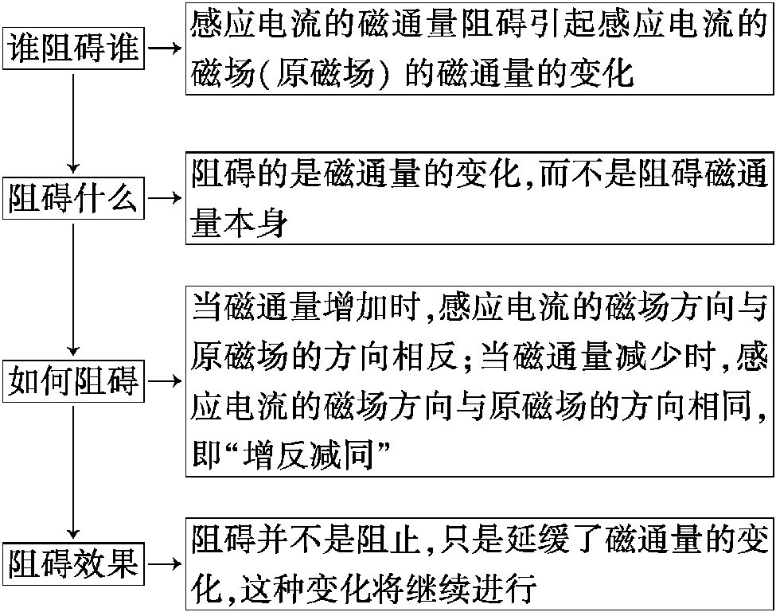
考点2 楞次定律的理解和应用
1.楞次定律中“阻碍”的理解：

Slide 49
2.应用楞次定律判断感应电流方向的一般步骤：
(1)确定原磁场方向。
(2)明确闭合回路中磁通量变化的情况。
(3)应用楞次定律的“增反减同”,确定感应电流的磁场的方向。
(4)应用安培定则,确定感应电流的方向。
应用楞次定律的步骤可概括为：一原二变三感四螺旋。

Slide 50
【特别提醒】
楞次定律的理解要注意以下两点：
(1)感应电流的磁场与引起感应电流的磁场方向并非总是相同或相反,而是“增反减同”。
(2)由于运动而产生感应电流时,感应电流的效果是阻碍物体间的相对运动,而不是阻碍物体的运动。

Slide 51
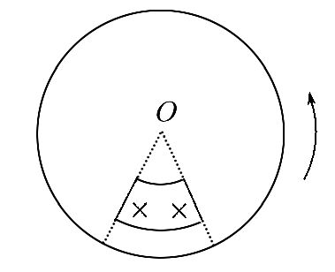
【典例1】(多选)(2015·山东高考)如图,一均匀金属圆盘绕通过其圆心且与盘面垂直的轴逆时针匀速转动。现施加一垂直穿过圆盘的有界匀强磁场,圆盘开始减速。在圆盘减速过程中,以下说法正确的是( )

Slide 52
A.处于磁场中的圆盘部分,靠近圆心处电势高
B.所加磁场越强越易使圆盘停止转动
C.若所加磁场反向,圆盘将加速转动
D.若所加磁场穿过整个圆盘,圆盘将匀速转动

Slide 53
【思路点拨】
(1)整个圆盘可看成由无数金属辐条组成。
(2)处于磁场中的金属部分,切割磁感线,相当于电源,其余部分充当外电路。

Slide 54
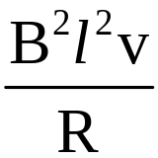
【解析】选A、B、D。根据楞次定律,感应电流从圆盘
边缘流向圆心,则圆心电势较高,A正确;由安培力公式
F= 可以推知,磁场越强,安培力越大,B正确;磁场反向后,安培力仍是阻力,C错误,整个圆盘都处在匀强磁场中时,磁通量不变,没有电磁感应现象发生,圆盘不受安培力,匀速转动,D正确。

Slide 55
【典例2】长直导线与矩形线框abcd处在同一平面中静止不动,如图甲所示。长直导线中通以大小和方向都随时间做周期性变化的交流电：i=I_{m}sinωt,i-t图象如图乙所示。规定沿长直导线向上的电流为正方向。关于最初一个周期内矩形线框中感应电流的方向,下列说法正确的是( )

Slide 56
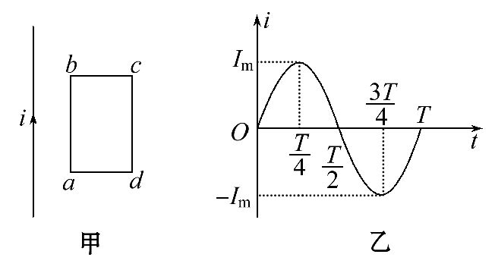
A.由顺时针方向变为逆时针方向
B.由逆时针方向变为顺时针方向
C.由顺时针方向变为逆时针方向,再变为顺时针方向
D.由逆时针方向变为顺时针方向,再变为逆时针方向

Slide 57
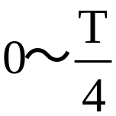
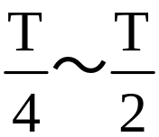
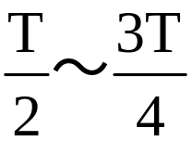
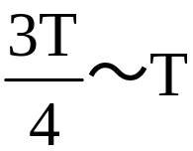
【解题探究】
本题可结合表格分时段分析：
时段 | 磁通量变化 | 感应电流方向
 | 向里增加 | ___时针
 | _________ | ___时针
 | 向外增加 | ___时针
 | _________ | ___时针
逆
向里减小
顺
顺
向外减小
逆

Slide 58


【解析】选D。0～ 和 ～T过程中电流向上增加和
向下减小,穿过线框的磁通量向里增加和向外减小,由
楞次定律知感应电流的磁场都是向外的。根据安培定
则,产生的感应电流都为逆时针方向,同理 ～ 过程
中感应电流都为顺时针方向,所以选D。

Slide 59
【过关题组】
1.(2016·汕头模拟)如图,插有铁芯的螺线管固定在水平面上,管右端的铁芯上套着一个可以自由移动的表面绝缘的闭合铜环,螺线管与电源、电键组成电路,不计铜环与铁芯之间的摩擦阻力,下面说法正确的是( )

Slide 60
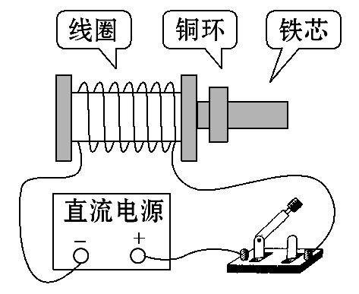
A.闭合电键,螺线管右端为N极
B.闭合电键瞬间,铜环会向右运动
C.闭合电键瞬间,铜环会向左运动
D.闭合电键瞬间,铜环仍保持不动

Slide 61
【解析】选B。闭合电键,根据右手螺旋定则可知,螺线管右端为S极,故A错误;电键闭合瞬间,线圈产生的磁场变化,穿过铜环的磁通量变大,根据楞次定律可知,铜环会向右运动,从而阻碍磁通量的增大。故B正确,C、D错误。

Slide 62
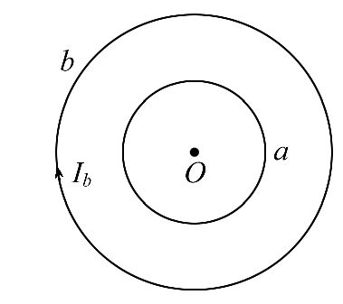
2.如图所示,均匀带正电的绝缘圆环a与金属圆环b同心共面放置,当a绕O点在其所在平面内旋转时,b中产生顺时针方向的感应电流,且具有收缩趋势,由此可知,圆环a( )
A.顺时针加速旋转
B.顺时针减速旋转
C.逆时针加速旋转
D.逆时针减速旋转

Slide 63
【解析】选B。由楞次定律,欲使b中产生顺时针电流,则a环内磁场应向里减弱或向外增强,a环的旋转情况应该是顺时针减速或逆时针加速,由于b环又有收缩趋势,说明a环外部磁场向外,内部向里,故选B。

Slide 64
【回顾空间】
解答完第2小题之后,可以总结以下几点：
(1)绝缘圆环a带正电,它的旋转方向与其形成的等效
电流方向_____。
(2)绝缘圆环a的旋转速度越大,其形成的等效电流
_____,形成的磁场_____。
(3)判断电流的磁场方向用_________定则。
相同
越大
越强
右手螺旋

Slide 65
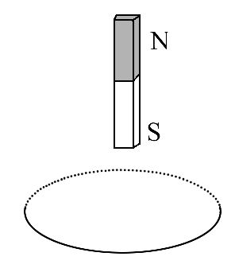
【加固训练】
1.如图,在一水平、固定的闭合导体圆环
上方,有一条形磁铁(N极朝上,S极朝下)由
静止开始下落,磁铁从圆环中穿过且不与
圆环接触。关于圆环中感应电流的方向
(从上向下看),下列说法正确的是( )
A.总是顺时针 B.总是逆时针
C.先顺时针后逆时针 D.先逆时针后顺时针

Slide 66
【解析】选C。条形磁铁穿过圆环的过程中,圆环中的磁通量先向上增加,后向上减少,根据楞次定律：增反减同,感应电流产生的磁场方向先向下再向上,结合安培定则,产生的感应电流的方向先顺时针再逆时针,故选C。

Slide 67
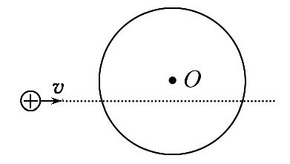
2.如图所示为一个圆环形导体,圆心为O,有一个带正电的粒子沿图中的直线从圆环表面匀速飞过,则环中的感应电流的情况是( )
A.沿逆时针方向
B.沿顺时针方向
C.先沿逆时针方向后沿顺时针方向
D.先沿顺时针方向后沿逆时针方向

Slide 68
【解析】选D。由于带正电的粒子没有沿圆环的直径运动,所以它产生的磁场的磁感线穿过圆环时不能抵消,所以穿过圆环的磁通量开始时向外增加,然后向外减少,根据楞次定律,圆环中感应电流的方向先沿顺时针方向,后沿逆时针方向,故只有选项D正确。

Slide 69
考点3 楞次定律、右手定则、左手定则、安培定则
1.“三个定则、一个定律”的应用对比：
名 称 | 基本现象 | 因果关系 | 应用的定则 或定律
电流的磁 效应 | 运动电荷、 电流产生磁场 | 因电生磁 | 安培定则
洛伦兹力、 安培力 | 磁场对运动电荷、 电流有作用力 | 因电受力 | 左手定则

Slide 70
名 称 | 基本现象 | 因果关系 | 应用的定则 或定律
电磁感应 | 部分导体做切 割磁感线运动 | 因动生电 | 右手定则
 | 闭合回路磁 通量变化 | 因磁生电 | 楞次定律

Slide 71
2.“三个定则、一个定律”的相互联系：
(1)应用楞次定律时,一般要用到安培定则。
(2)研究感应电流受到的安培力,一般先用右手定则确定电流方向,再用左手定则确定安培力的方向,有时也可以直接应用楞次定律的推论确定。

Slide 72
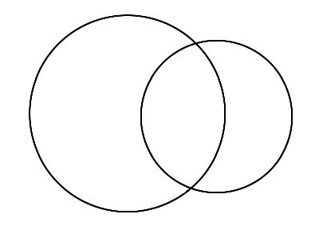
【过关题组】
1.两个大小不同的表面绝缘金属圆环如图所示叠放
在一起,小圆环有一半面积在大圆环内,当大圆环通
上顺时针方向电流的瞬间,小圆环中感应电流的方向
是( )

Slide 73
A.顺时针方向
B.逆时针方向
C.左半圆顺时针,右半圆逆时针
D.无感应电流

Slide 74
【解析】选B。根据安培定则知,当大圆环中电流为顺时针方向时,大圆环所在平面内的磁场是垂直于纸面向里的,而环外的磁场方向垂直于纸面向外。虽然小圆环在大圆环里外的面积一样,但环里磁场比环外磁场要强,净磁通量还是垂直于纸面向里。由楞次定律知,感应电流的磁场阻碍向里方向的磁通量的增强,应垂直于纸面向外,再由安培定则得出小圆环中感应电流的方向为逆时针方向,B选项正确。

Slide 75
2.(多选)如图所示,光滑平行金属导轨PP′和QQ′都处于同一水平面内,P和Q之间连接一电阻R,整个装置处于竖直向下的匀强磁场中。现垂直于导轨放置一根导体棒MN,用一水平向右的力F拉动导体棒MN,以下关于导体棒MN中感应电流方向和它所受安培力方向的说法正确的是( )

Slide 76
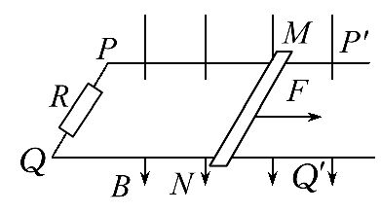
A.感应电流方向是N→M B.感应电流方向是M→N
C.安培力水平向左 D.安培力水平向右

Slide 77
【解析】选A、C。方法一：由右手定则知,MN中感应电流方向是N→M,再由左手定则可判知,MN所受安培力方向垂直导体棒水平向左。

Slide 78
方法二：由楞次定律知,感应电流的产生必须阻碍引起感应电流的原因。本题中感应电流是由于MN相对于磁场向右运动引起的,则安培力必然阻碍这种相对运动,由安培力既垂直于电流又垂直于磁场方向可判知,MN所受安培力方向必须垂直于MN水平向左,再由左手定则,容易判断出感应电流的方向是N→M。故正确选项为A、C。

Slide 79
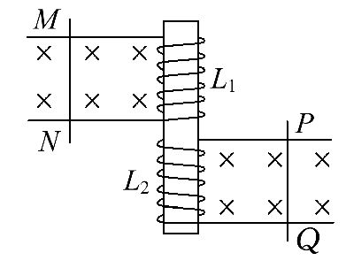
3.(多选)如图所示,水平放置的两条光滑金属轨道上有可自由移动的金属棒PQ、MN,当PQ在外力的作用下运动时,MN在磁场力的作用下向右运动,则PQ所做的运动可能是( )
A.向右加速运动
B.向左加速运动
C.向右减速运动
D.向左减速运动

Slide 80
【解析】选B、C。当PQ向右运动时,用右手定则可判定PQ中感应电流的方向是由Q→P,由安培定则可知,穿过L₁的磁场方向是自下而上的;若PQ向右加速运动,则穿过L₁的磁通量增加,用楞次定律可以判断流过MN的感应电流是从N→M的,用左手定则可判定MN受到向左的安培力,将向左运动,可见选项A错误;若PQ向右减速运动,

Slide 81
流过MN的感应电流方向、感应电流所受的安培力的方向均将反向,MN向右运动,所以选项C是正确的。同理可判断B项是正确的,D项是错误的,本题正确的选项应是B、C。

Slide 82
【回顾空间】
1.总结以上三个小题各用到的定则、定律：
题号 | 1 | 2 | 3
所用定则、 定律 | _____ _____ | _____________ _____________ _____ | _____________ _____________ _____
右手定则、左
安培定则、右
安培
手定则、楞次
手定则、左手
定则
定律
定则

Slide 83
2.选用“三个定则”的关键是抓住其因果关系：
(1)因电而生磁(I→B)用_____定则。
(2)因动而生电(v、B→I)用_____定则。
(3)因电而受力(I、B→F_{安})用_____定则。
安培
右手
左手

Slide 84
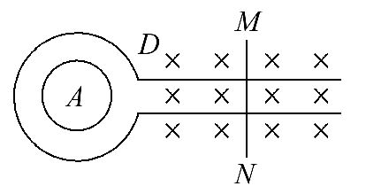
【加固训练】
1.(多选)如图所示,在匀强磁场中,放有一与线圈D相连接的平行导轨,要使放在线圈D中的线圈A(A、D两线圈同心共面)各处受到沿半径方向指向圆心的力,金属棒MN的运动情况可能是( )
A.匀速向右 B.加速向左
C.加速向右 D.减速向左

Slide 85
【解析】选B、C。若金属棒MN匀速向右运动,则线圈D与MN组成回路,产生恒定电流,穿过线圈A的磁通量不变,线圈A不受安培力作用,故选项A错误;若金属棒MN加速向左运动,则线圈D与MN组成回路中的电流不断增强,故穿过线圈A的磁通量不断增强,根据楞次定律,为阻碍磁通量的增强,线圈A有收缩的趋势,受到沿半径方向指向圆心的安培力,选项B正确;

Slide 86
同理可得,当金属棒MN加速向右运动时,线圈A有收缩的趋势,受到沿半径方向指向圆心的安培力,选项C正确;当金属棒MN减速向左运动时,线圈A有扩张的趋势,受到沿半径方向背离圆心的安培力,选项D错误。所以本题选B、C。

Slide 87
2.(多选)如图甲所示,水平放置的平行金属导轨连接一个平行板电容器C和电阻R,导体棒MN放在导轨上且接触良好,整个装置放于垂直导轨平面的磁场中,磁感应强度B的变化情况如图乙所示(图示磁感应强度方向为正),MN始终保持静止,则0～t₂时间( )

Slide 88
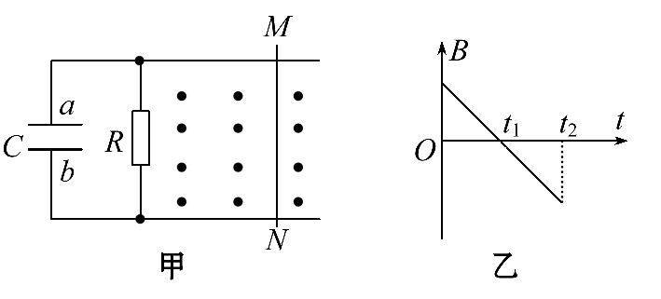
A.电容器C的电荷量大小始终没变
B.电容器C的a板先带正电后带负电
C.MN所受安培力的大小始终没变
D.MN所受安培力的方向先向右后向左

Slide 89
【解析】选A、D。当磁感应强度均匀变化时,回路中产生恒定的感应电动势,电容器C的电荷量大小始终没变,选项A正确、B错误;由于磁感应强度的变化,MN所受安培力的大小变化,MN所受安培力的方向先向右后向左,选项C错误、D正确,故本题选A、D。

Slide 90
考点4 楞次定律中的“因果分析法”
1.方法概述：任何结果都是由一定的原因引起的,因果分析法是指在解题过程中,依据事物之间的前后联系、因果关系去分析原因或结果的一种思维方法。

Slide 91
2.选用思路：楞次定律中“阻碍”的含义可以推广为感应电流的效果(结果)总是要阻碍产生感应电流的原因。
(1)当回路中的磁通量发生变化时,感应电流的效果是阻碍原磁通量的变化——“增反减同”。
(2)当出现引起磁通量变化的相对运动时,感应电流的效果是阻碍导体间的相对运动——“来拒去留”。

Slide 92
(3)当闭合线圈的面积变化时,感应电流的效果是阻碍线圈面积的扩大或减小——“增缩减扩”。
(4)当线圈自身的电流发生变化时,感应电流的效果是阻碍原来的电流发生变化——“增反减同”。

Slide 93
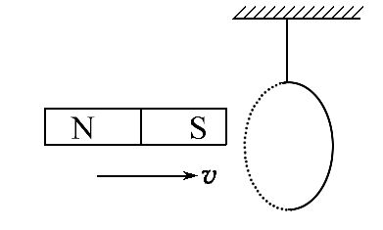
【典例3】如图所示,当磁铁突然向铜环运动时,铜环的运动情况是( )
A.向右摆动
B.向左摆动
C.静止不动
D.不能判定

Slide 94
【思路点拨】解答该题时应注意以下几点：
(1)磁铁靠近铜环,铜环的磁通量增加。
(2)磁铁的磁场对铜环的感应电流产生作用力使其运动。
(3)铜环的感应电流产生新的磁场,与磁铁作用使铜环运动。

Slide 95
【解析】选A。方法一(电流元受力分析法)：画出磁铁磁感线分布如图所示,当磁铁向环运动时,由楞次定律得出铜环的感应电流方向如图所示。把铜环的电流等效为多段直线电流元,取上、下两小段电流元研究,由左手定则判断出两段电流元受力如图所示,由图可联想到整个铜环所受合力向右,则A正确。

Slide 96
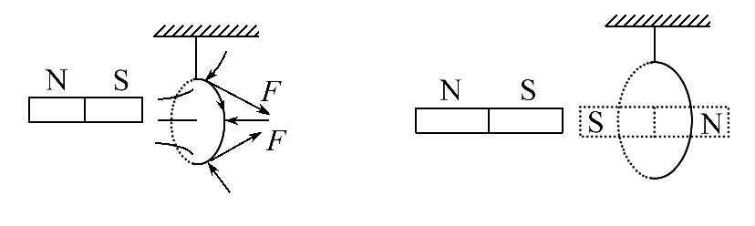
方法二(等效法)：磁铁向右运动,使铜环产生的感应电流可等效为如图所示的条形磁铁,则两磁铁有排斥作用,则A正确。

Slide 97
方法三(效应分析法)：磁铁向右运动,使铜环的磁通量增加而产生感应电流,由楞次定律可知,铜环为阻碍原磁通量的增大,必向磁感线疏的右面方向运动,即往躲开磁通量增加的方向运动,则A正确。
方法四(阻碍相对运动法)：磁铁向右运动时,由楞次定律的“阻碍”的意义得知铜环产生的感应电流总是阻碍导体间的相对运动,则磁铁和铜环间有排斥作用,故A正确。

Slide 98
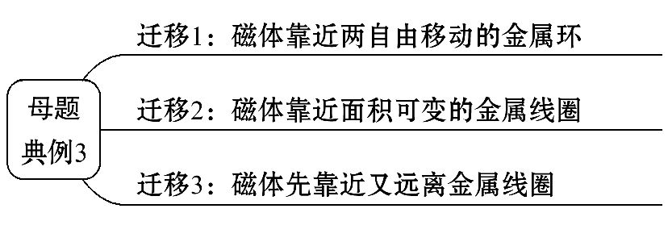
【迁移训练】

Slide 99
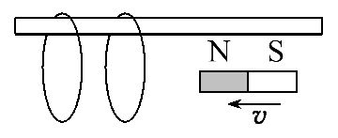
迁移1：磁体靠近两自由移动的金属环
如图所示,两个相同的轻质铝环套在一根水平光滑绝缘杆上,当一条形磁铁向左运动靠近两环时,两环的运动情况是( )
A.同时向左运动,间距增大
B.同时向左运动,间距减小
C.同时向右运动,间距减小
D.同时向右运动,间距增大

Slide 100
【解析】选B。当条形磁铁向左靠近两环时,两环中的磁通量均增加。根据楞次定律,两环的运动都要阻碍磁铁相对环的运动,即阻碍“靠近”,那么两环都向左运动。又由于两环中的感应电流方向相同,两环相互吸引,所以两环间距离要减小,故只有选项B正确。

Slide 101
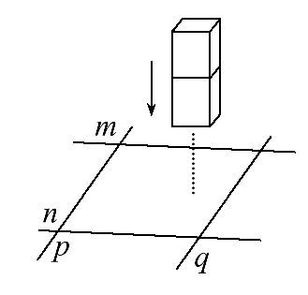
迁移2：磁体靠近面积可变的金属线圈
(多选)如图所示,光滑固定导轨m、n水平放置,两根导体棒p、q平行放于导轨上,形成一个闭合回路。当一条形磁铁从高处下落接近回路时( )
A.p、q将互相靠拢
B.p、q将互相远离
C.磁铁的加速度仍为g
D.磁铁的加速度小于g

Slide 102
【解析】选A、D。方法一：假设磁铁的下端为N极,穿过回路的磁通量增加,根据楞次定律可判断出感应电流的磁场方向向上,根据安培定则可判断出回路中感应电流的方向为逆时针方向(俯视),如图所示。再根据左手定则可判断p、q所受的安培力的方向,安培力使p、q相互靠拢。由于回路所受的安培力的合力向下,根据牛顿第三定律知,磁铁将受到向上的反作用力,

Slide 103
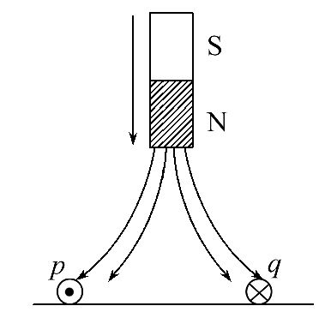
从而加速度小于g。若磁铁的下端为S极,根据类似的分析可以得出相同的结果,所以A、D选项正确。

Slide 104
方法二：根据楞次定律的另一种表述——感应电流的效果总是要反抗产生感应电流的原因,本题中的“原因”是回路中的磁通量增加,归根结底是磁铁靠近回路,“效果”便是阻碍磁通量的增加和磁铁的靠近。所以p、q将相互靠近且磁铁的加速度小于g,故选项A、D正确。

Slide 105
迁移3：磁体先靠近又远离金属线圈
如图所示,质量为m的铜质闭合线圈静置于粗糙水平桌面上。当一个竖直放置的条形磁铁贴近线圈,沿线圈中线由左至右从线圈正上方等高、匀速经过时,线圈始终保持不动。则关于线圈在此过程中受到的支持力F_{N}和摩擦力f的情况,以下判断正确的是( )

Slide 106
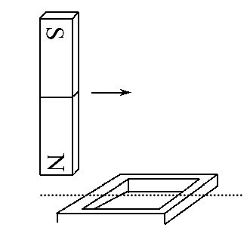
A.F_{N}先大于mg,后小于mg
B.F_{N}一直大于mg
C.f先向左,后向右
D.线圈中的电流方向始终不变

Slide 107
【解析】选A。根据“来拒去留”,磁铁靠近线圈时受到斜向上的斥力,由牛顿第三定律知,线圈受到斜向下的斥力,故它受到的支持力F_{N}大于重力mg,磁铁远离线圈时受到斜向下的引力作用,线圈受到斜向上的引力,支持力F_{N}小于重力mg,故A对,B错;整个过程磁铁对线圈的作用力都有向右的分量,即线圈有向右运动的趋势,摩擦力的方向始终向左,C错;由于线圈中的磁通量先变大后变小,方向不变,故线圈中电流前后方向相反,D错。

Slide 108
【加固训练】
1.老师让学生观察一个物理小实验：一轻质横杆两侧各固定一金属铜环,横杆可绕中心点自由转动,老师拿一条形磁铁插向其中一个小环,后又取出插向另一个小环,同学们看到的现象是( )

Slide 109
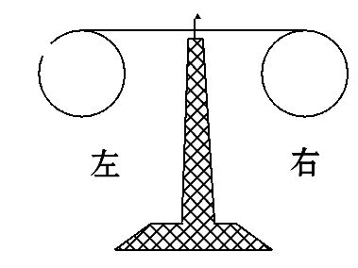
A.磁铁插向左环,横杆发生转动
B.磁铁插向右环,横杆发生转动
C.把磁铁从左环中拔出,左环会跟着磁铁运动
D.把磁铁从右环中拔出,右环不会跟着磁铁运动

Slide 110
【解析】选B。当磁铁插向右环时,由于环中产生感应电流,横杆发生转动;磁铁插向左环,由于左环不闭合,没有感应电流产生,横杆不发生转动,选项A错误、B正确;把磁铁从左环中拔出,左环不会跟着磁铁运动,把磁铁从右环中拔出,右环会跟着磁铁运动,选项C、D错误。

Slide 111
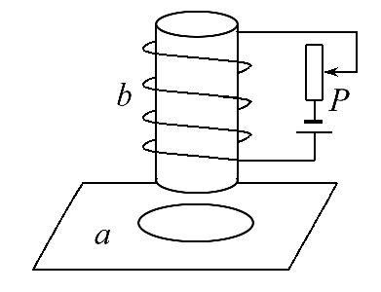
2.如图所示,圆环形导体线圈a平放在水平桌面上,在
线圈a的正上方固定一竖直螺线管b,二者轴线重合,螺
线管与电源和滑动变阻器连接成如图所示的电路。若
将滑动变阻器的滑片P向上滑动,下面的说法中正确的
是( )

Slide 112
A.穿过线圈a的磁通量变大
B.线圈a有收缩的趋势
C.线圈a中将产生俯视顺时针方向的感应电流
D.线圈a对水平桌面的压力将增大

Slide 113
【解析】选C。P向上滑动,回路电阻增大,电流减小,磁场减弱,穿过线圈a的磁通量变小,根据楞次定律,线圈a的面积应增大,A、B错;由于线圈a中磁通量减小,根据楞次定律知线圈a中感应电流应为俯视顺时针方向,C对;由于线圈a中磁通量减小,根据楞次定律,线圈a有阻碍磁通量减小的趋势,可知线圈a对水平桌面的压力减小,D错。

Slide 114
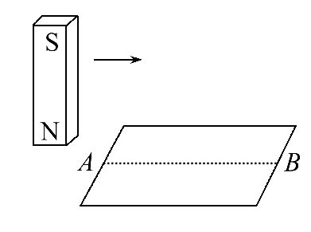
3.如图所示,粗糙水平桌面上有一质量为m的铜质矩形线圈。当一竖直放置的条形磁铁从线圈中线AB正上方等高快速经过时,若线圈始终不动,则关于线圈受到的支持力F_{N}及在水平方向运动趋势的正确判断是( )
A.F_{N}先小于mg后大于mg,运动趋势向左
B.F_{N}先大于mg后小于mg,运动趋势向左
C.F_{N}先小于mg后大于mg,运动趋势向右
D.F_{N}先大于mg后小于mg,运动趋势向右

Slide 115
【解析】选D。条形磁铁从线圈正上方等高快速经过时,
通过线圈的磁通量先增加后减小。当通过线圈的磁通
量增加时,为阻碍其增加,在竖直方向上线圈有向下运
动的趋势,所以线圈受到的支持力大于其重力,在水平
方向上有向右运动的趋势;当通过线圈的磁通量减小时,
为阻碍其减小,在竖直方向上线圈有向上运动的趋势,

Slide 116
所以线圈受到的支持力小于其重力,在水平方向上有向右运动的趋势。综上所述,线圈所受到的支持力先大于重力后小于重力,在水平方向运动趋势总是向右。

Slide 117


